Slide 1
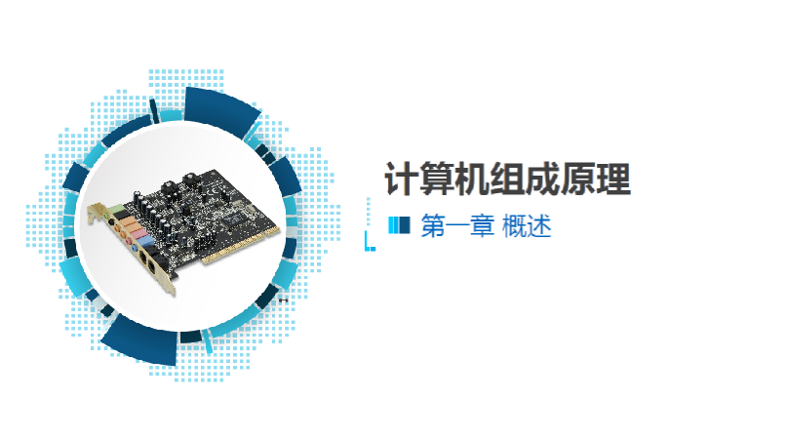
48学时=讲课38+实验10（共5章）
中国大学MOOC测试10%+实验报告10%+期中考试（中国大学MOOC）10%+作业10%+期末闭卷考试60%=总成绩

Slide 2
第一章 概述
0
教学内容
1.1 冯诺依曼结构计算机工作原理及层次结构分析
1.2 计算机系统性能评价
教学目标及基本要求
掌握■冯·诺依曼计算机结构的特点；■计算机系统的组成（硬件+软件）
及其层次结构和相互关系；■计算机的基本工作原理，程序执行原理；
■常用计算机的性能评价指标等。
知识拓展(自学)
■LOGISIM软件的安装与使用■计算机系统测试

Slide 3
1.1 冯诺依曼结构计算机工作原理及层次结构分析
第一章 概述
存储程序
1 ^{冯·诺依曼计算机的工作原理}
程序控制
程序控制： 按指令地址访问 存储器并取出指令，经译码 依次产生指令执行所需的控 制信号，实现对计算的控制， 完成指令的功能。
存储程序：将程序按地址顺序存放 在计算机的存储器中；
（存储系统构建与快速访问 ）
（指令系统、控制器设计等）

Slide 4
1.1 冯诺依曼结构计算机工作原理及层次结构分析
第一章 概述
程序是如何存储的？
2. 顺序执行和跳跃执行怎么实现的（程序为什么可以自动执行）

Slide 5

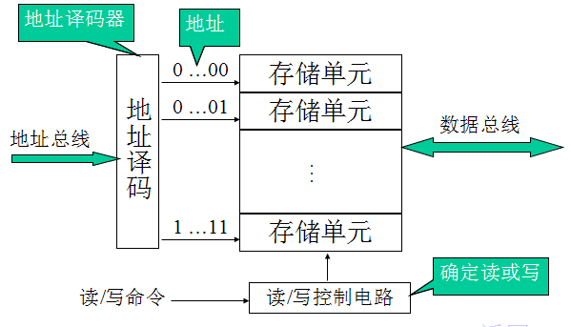
1.1 冯诺依曼结构计算机工作原理及层次结构分析
第一章 概述
程序是如何存储的？
存储二进制信息的部件，每个单元可以存放一个字或字节的信息，存储器就是存储单元的集合
单元地址：存储单元的顺序编号，是区分存储器中不同存储单元的唯一标志。
^{冯·诺依曼计算机的工作原理}
2 ^{存储器组成}
程序按地址顺序存储

Slide 6
1.1 冯诺依曼结构计算机工作原理及层次结构分析
第一章 概述
^{冯·诺依曼计算机的工作原理}
3 ^{存储器}
功能：存放指令和数据
存储器读操作：从存储器取出数据，又称为读出
存储器写操作：从存储器存放数据，又称为写入
原理：二进制数据表示
概念：
存储单元：存储二进制信息的部件，每个单元可以存放一个字或字节的信息，存储器就是存储单元的集合
单元地址：存储单元的顺序编号，是区分存储器中不同存储单元的唯一标志
存储容量：存储器所有存储单元的总数。通常用单位“KB、MB”表示，如64KB、128KB。

Slide 7
1.1 冯诺依曼结构计算机工作原理及层次结构分析
第一章 概述
4
程序自动执行原理
计算机为什么能自动执行→pc（程序计数器）→pc里装什么→PC功能(pc+1→pc) →顺序执行→跳跃如何实现→计算机的基本工作原理，程序执行原理→取指→执行
取地址
按地址顺序
执行
程序计数器(pc)

Slide 8
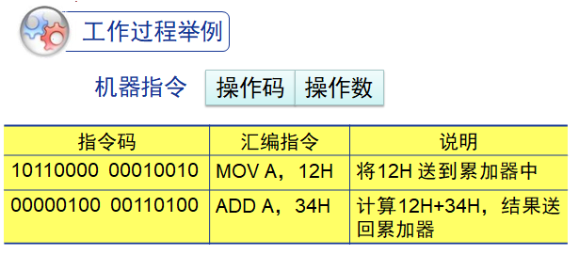
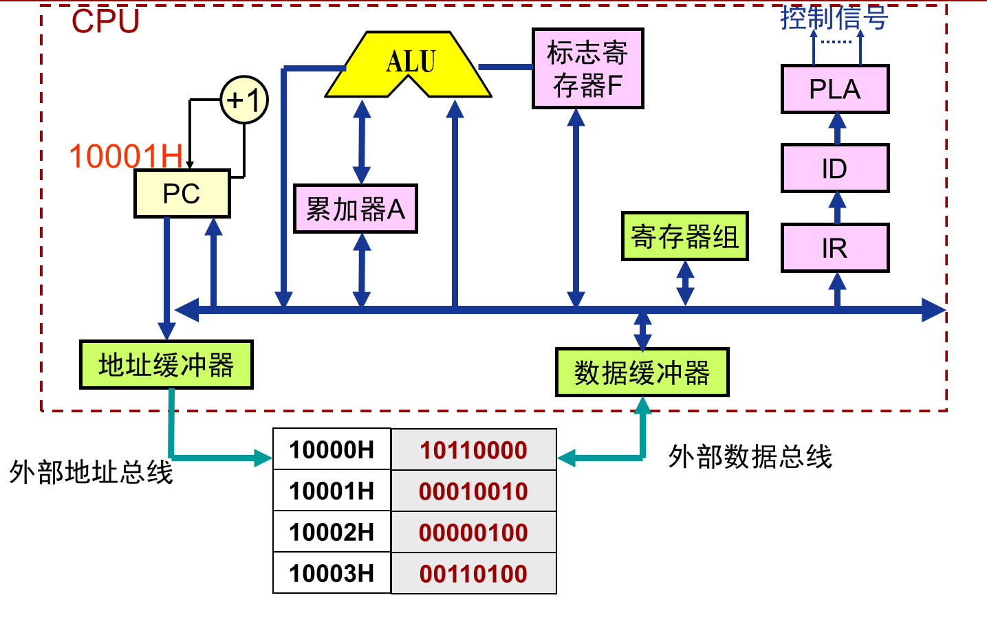
1.1 冯诺依曼结构计算机工作原理及层次结构分析
第一章 概述
第一条指令的取址：
PC的内容10000H送地址缓冲器
PC自动加1，变为10001H
把地址缓冲器中的10000H送到外部地址总线上至存储器，经地址译码后，选中10000H单元
CPU发读控制命令
存储器把10000H单元中的内容送到数据总线上
CPU从数据总线上取数据送到数据缓冲器
因为取出的是操作码，所以数据缓冲器的内容被送到IR中，经ID译码后发出相应命令
第一条指令的执行：
把PC的内容10001H送入到地址缓冲器
PC的内容自动加1
把地址缓冲器的内容送外部地址总线，经地址译码后选中10001H单元
CPU发读控制命令
在读控制命令下，存储器把10001H单元中的内容12H送到数据缓冲器
取出的是操作数，按指令将其送到累加器
4
程序自动执行原理
按地址顺序

Slide 9
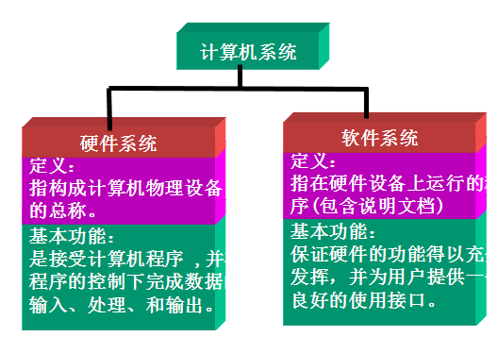
1.1 冯诺依曼结构计算机工作原理及层次结构分析
第一章 概述
5
冯·诺依曼计算机的组成（硬件+ 软件）

Slide 10
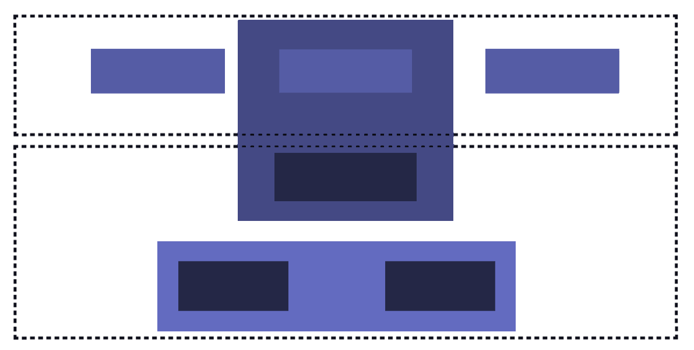
1.1 冯诺依曼结构计算机工作原理及层次结构分析
第一章 概述
5
冯·诺依曼计算机的组成（硬件+ 软件）
1)硬件系统（总体图）
存储器 外存储器
外
设
输入设备
输出设备
主 机
控制
数据
地址或指令
内存储器
CPU能直接访问的是
内存储器
运算器
控制器
CPU
主机：CPU （运算器 + 控制器）、内存
总线：地址线、数据线、控制线
外设：输入设备、输出设备、外存储器

Slide 11
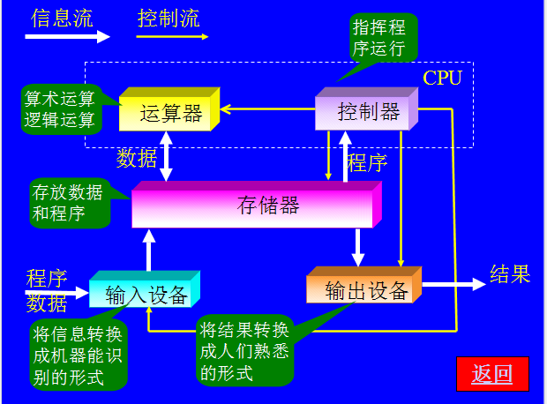
1.1 冯诺依曼结构计算机工作原理及层次结构分析
第一章 概述
计算机
软件系统
5
冯·诺依曼计算机的组成（硬件+ 软件）
硬件系统
输入数据与程序
5部分
输入设备
存储
存储器
按地址顺序
数据
程序
运算器
控制器
输出
输出设备
按地址顺序
数据与程序
信息流
例：显卡将数字信号转化为模拟信号传送给显示器
单向或双向
控制器出发
控制流
单向

Slide 12
1.1 冯诺依曼结构计算机工作原理及层次结构分析
第一章 概述
6
冯·诺依曼计算机的结构特点
（1）存储程序，程序控制原理
程序设计者事先按一定要求编好程序，把它和数据一起存入存储器内，而机器能自动地按照程序执行一条条指令，这样就可以使全部运算成为真正的自动过程。
（2）使用二进制数
（3）程序自动执行
（4）跳跃执行
（5）硬件5部分：输入设备、存储器、运算器、控制器、输出设备
按地址顺序
例：显卡将数字信号转化为模拟信号传送给显示器

Slide 13
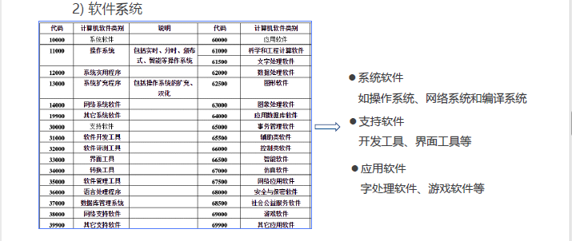
1.1 冯诺依曼结构计算机工作原理及层次结构分析
第一章 概述
7
冯·诺依曼计算机的组成（硬件+软件）
按地址顺序
例：显卡将数字信号转化为模拟信号传送给显示器

Slide 14
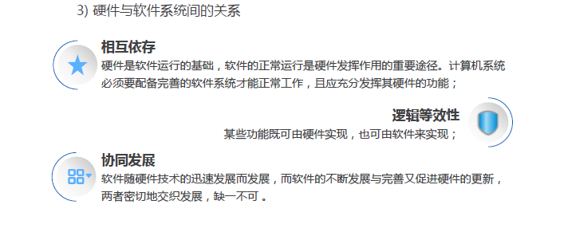
1.1 冯诺依曼结构计算机工作原理及层次结构分析
第一章 概述
7
冯·诺依曼计算机的组成（硬件+软件）
按地址顺序
例：显卡将数字信号转化为模拟信号传送给显示器

Slide 15
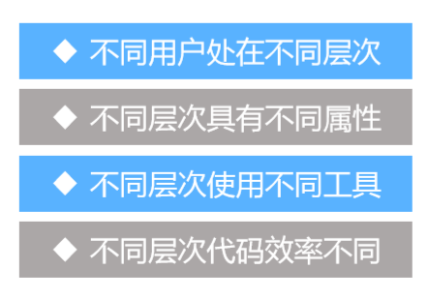
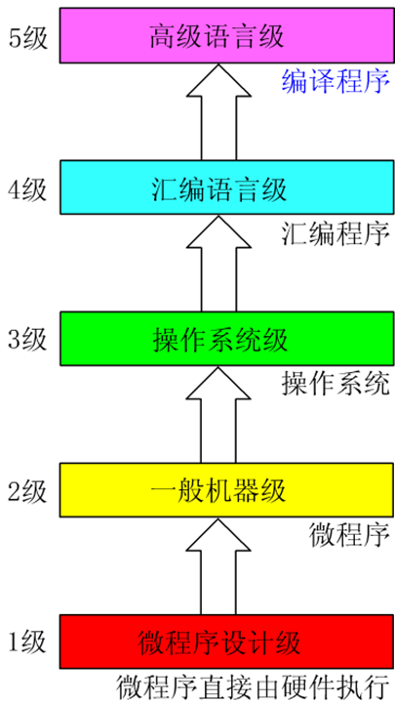
1.1 冯诺依曼结构计算机工作原理及层次结构分析
第一章 概述
8
计算机系统的多级层次结构
软件级
该体系结构可以和计算机网络的分层结构进行类比。比如这两个体系结构中抽象都是无处不在的，又比如最底层都是物理层，最高层都是应用层。
最后说明代码效率不同的问题。比如Java，C，汇编语言，三者的代码效率可以认为汇编>C>Java。因为三者抽象程度不同，汇编语言抽象程度低，直接操控寄存器等硬件；C语言，在变量上进行操作；Java引入OOP，对象的抽象程度更高，所以代码效率更低。但是，精心编写的C语言代码的效率是完全可以和汇编语言比肩的，第一是现在编译器都有优化编译的功能，第二是最终生成的都是机器码，精心编写的C程序可以和汇编语言生成的机器码类似甚至相同。
五级结构
(软件/硬件)混合级
按地址顺序
一条机器指令对应一段微程序
硬件级

Slide 16
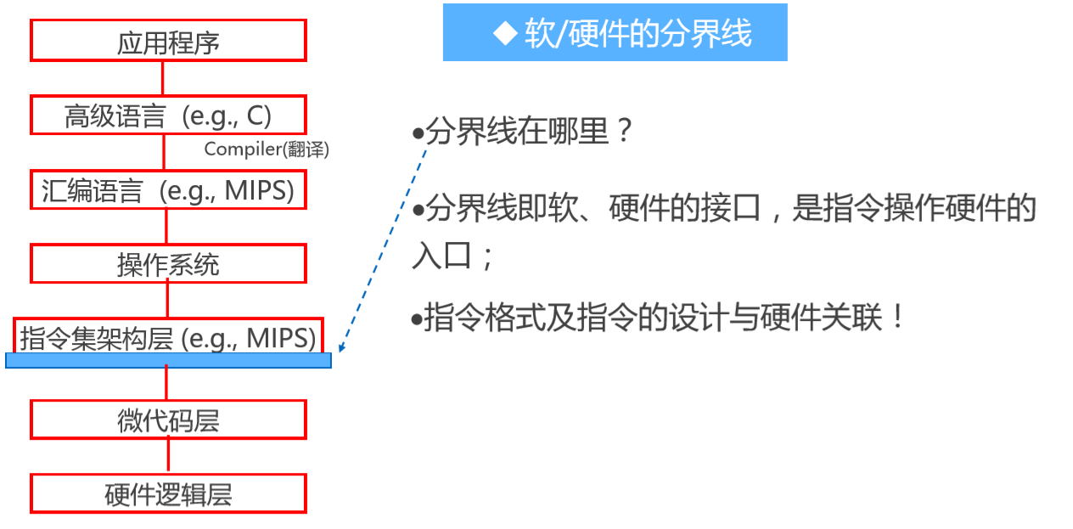
1.1冯诺依曼结构计算机工作原理及层次结构分析
第一章 概述
8
计算机的层次结构
七级结构
注意计算机结构体系结构的7层是环环相扣的，而且其中体现了计算机体系中一个很重要的思想：抽象，即下层实现功能，并给上层提供调用的接口。并且下层对上层来说是透明的。比如操作系统，就需要给上层提供计算机硬件的抽象（比如对内存进行抽象，对I/O进行抽象），因为直接操控计算机硬件是十分复杂的一件事。又比如微程序层，该层提供对上层指令的实现。同时，抽象允许使用者不了解下层的运行原理即可操作计算机。

Slide 17
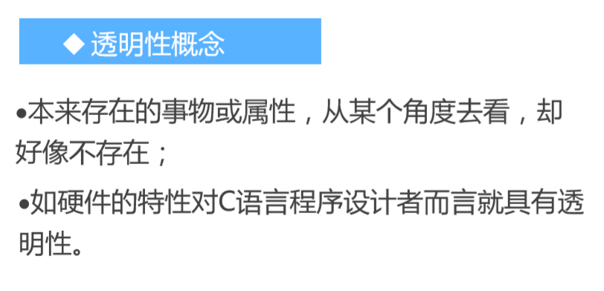
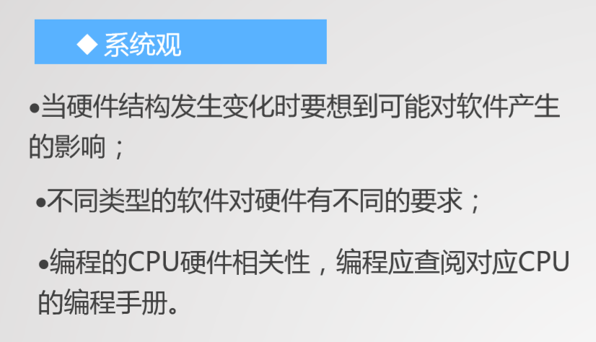
1.1 冯诺依曼结构计算机工作原理及层次结构分析
第一章 概述
8
计算机系统的多级层次结构

Slide 18
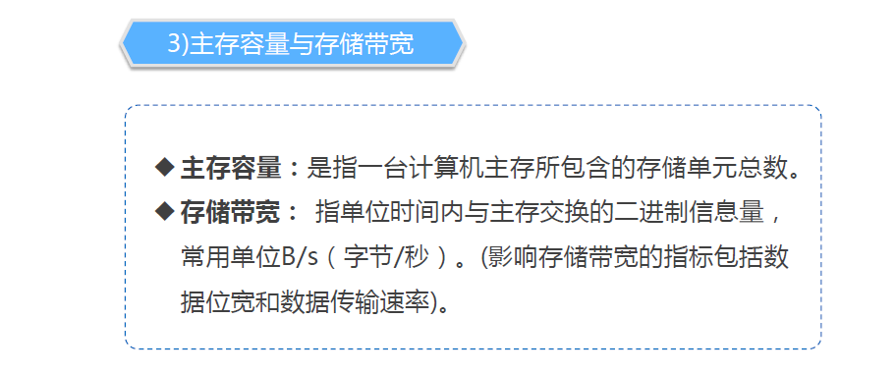
1.2 计算机系统性能评价
第一章 概述
95
非时间指标

Slide 19
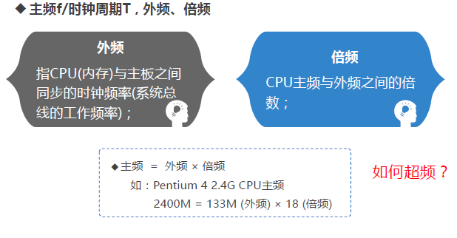
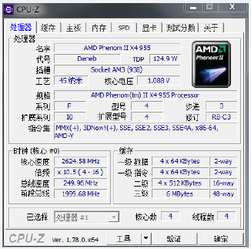
1.2 计算机系统性能评价
第一章 概述
95
时间指标

Slide 20
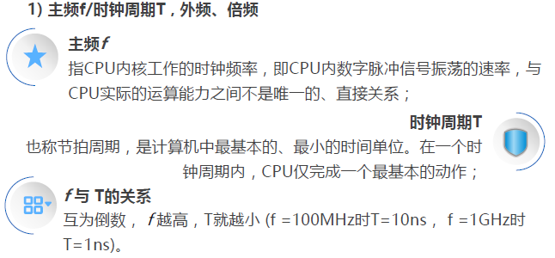
1.2 计算机系统性能评价
第一章 概述
95
时间指标

Slide 21
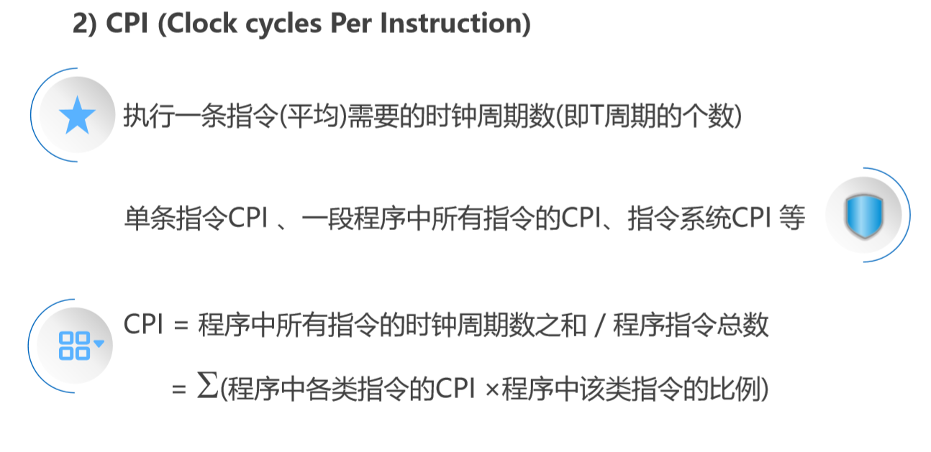
1.2 计算机系统性能评价
第一章 概述
95
时间指标
1)

Slide 22
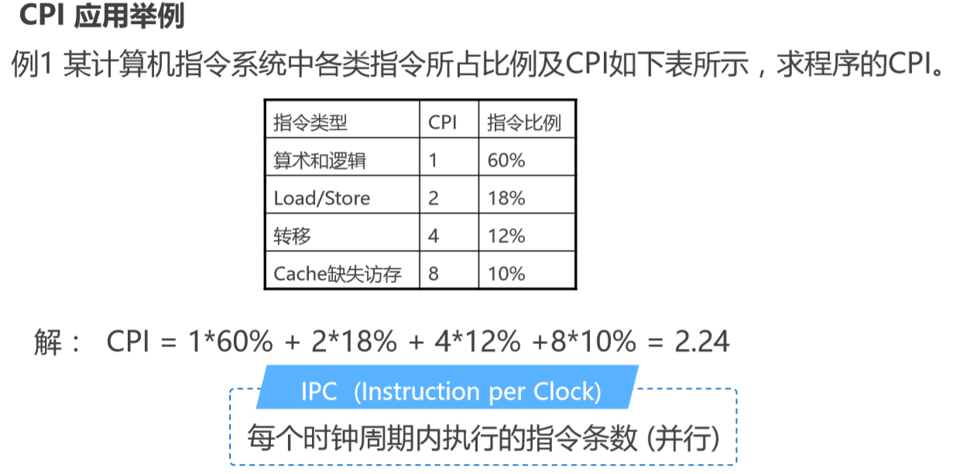
1.2 计算机系统性能评价
第一章 概述
95
时间指标

Slide 23
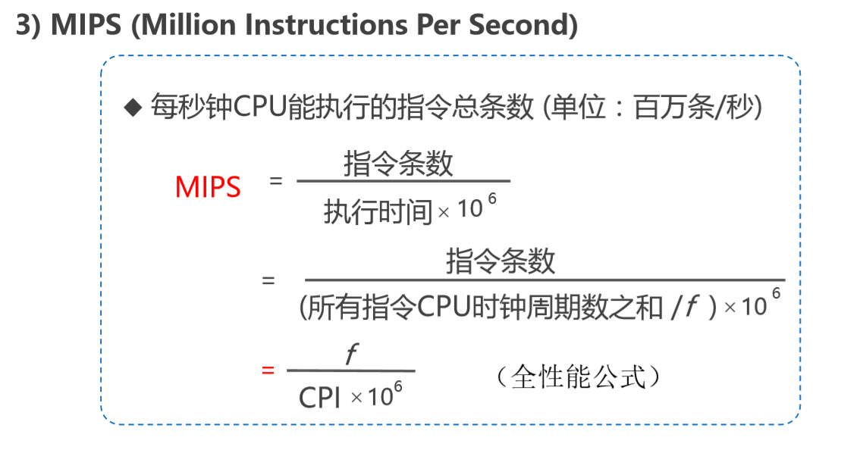
1.2 计算机系统性能评价
第一章 概述
95
时间指标
2)

Slide 24
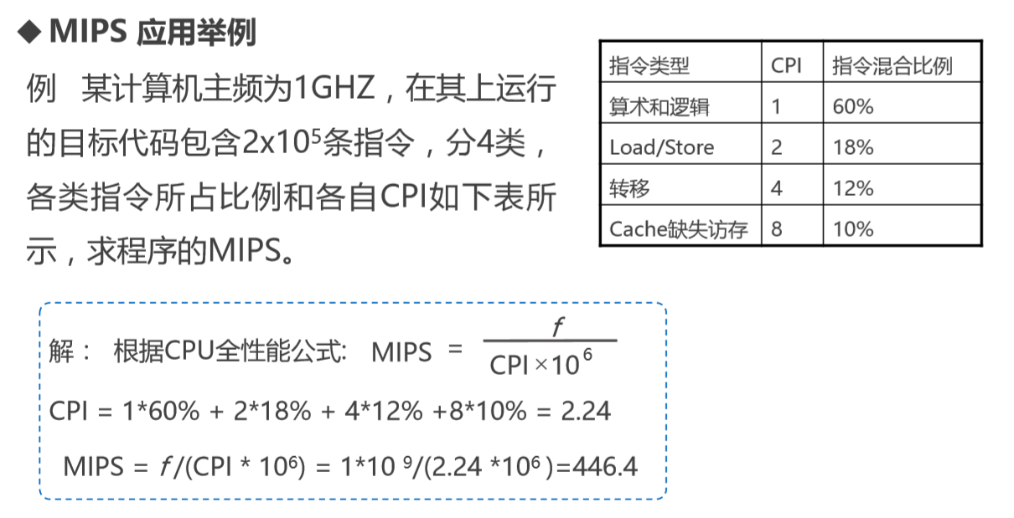
1.2 计算机系统性能评价
第一章 概述
9
时间指标

Slide 25
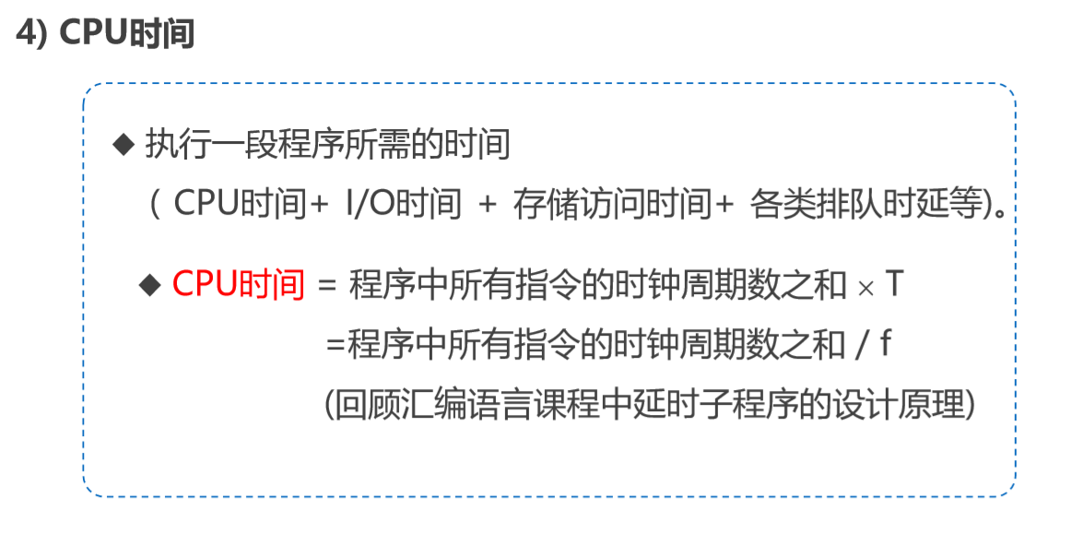
1.2 计算机系统性能评价
第一章 概述
95
时间指标
3)

Slide 26
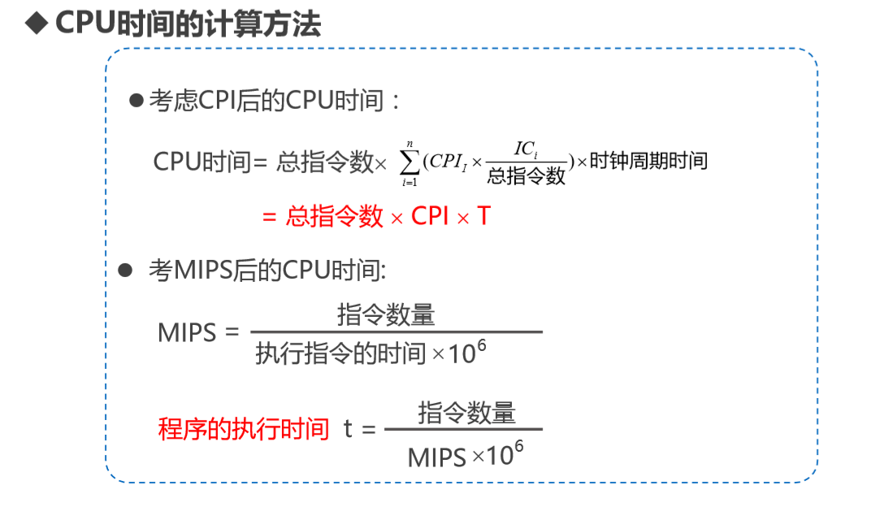
1.2 计算机系统性能评价
第一章 概述
95
时间指标

Slide 27
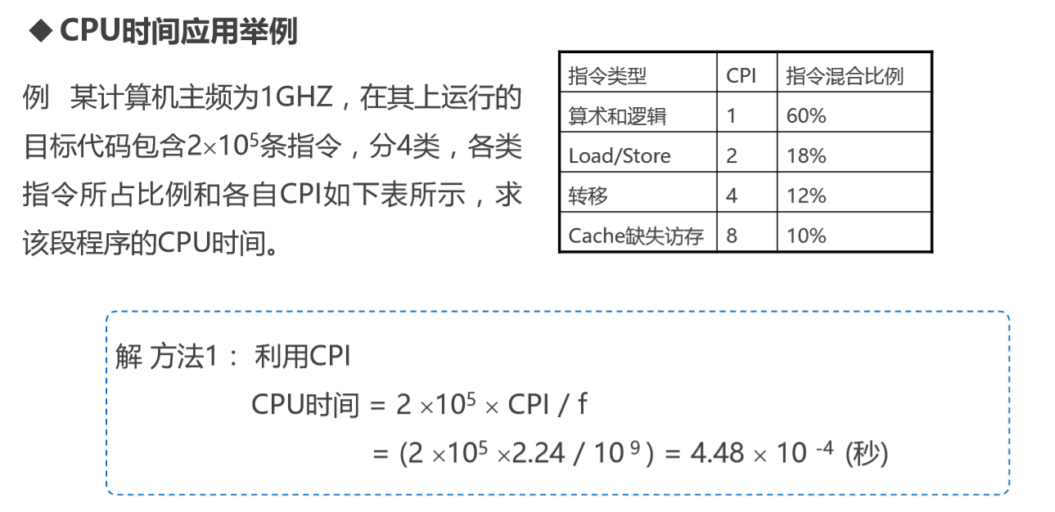
1.2 计算机系统性能评价
第一章 概述
95
时间指标

Slide 28
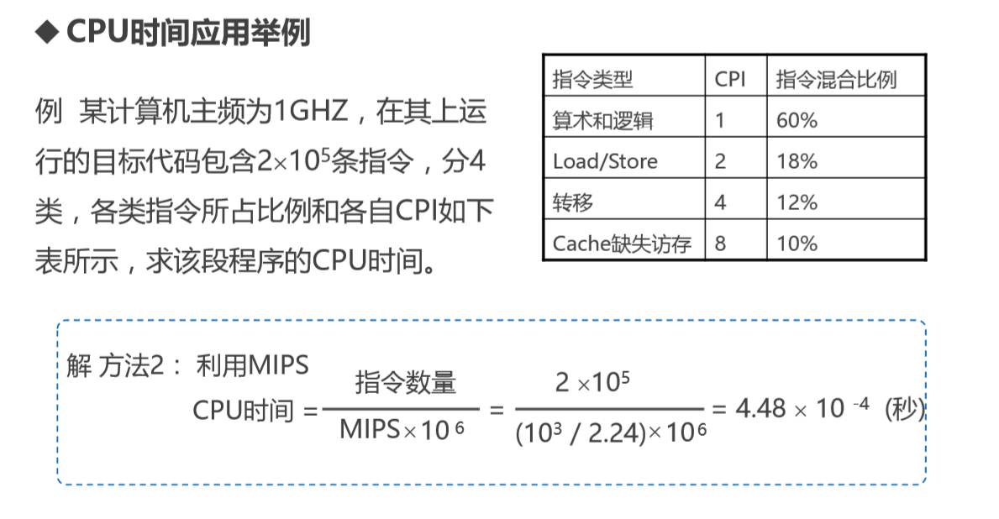
1.2 计算机系统性能评价
第一章 概述
95
时间指标

Slide 29
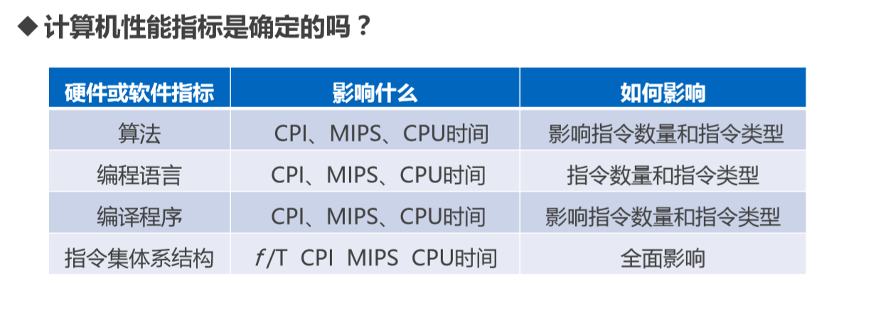
1.2 计算机系统性能评价
第一章 概述
95
时间指标

Slide 30
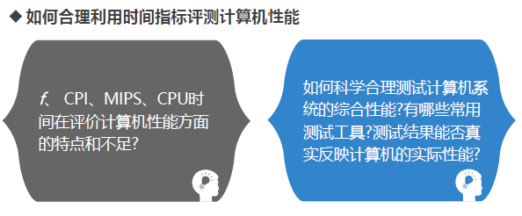
1.2 计算机系统性能评价
第一章 概述
10
时间指标的应用思考

Slide 31
1.2 计算机系统性能评价
第一章 概述
11
作业
书后习题一 1.2，1.3，1.4 ，1.5，1.6。

